Slide 1
«Организация и проведение регионального этапа ВсОШ
в Красноярском крае»
26.12.2024

Slide 2
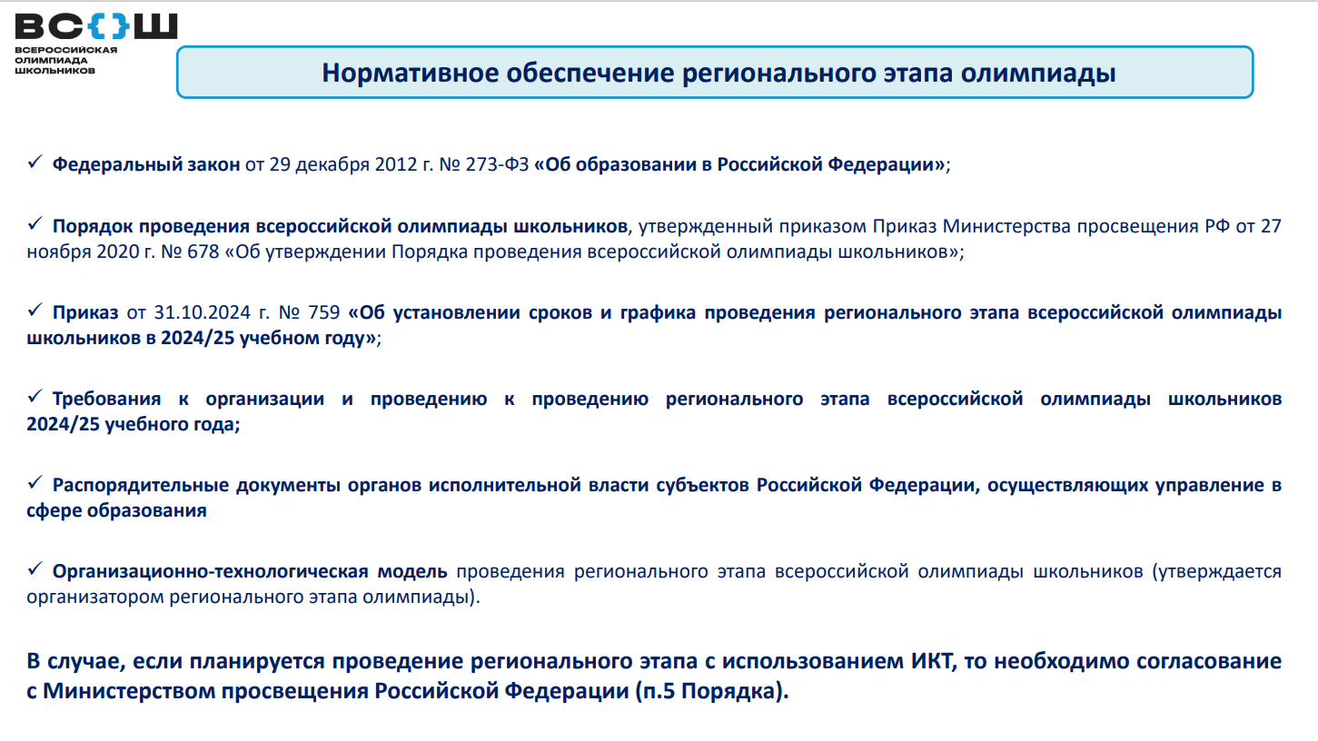

Slide 3
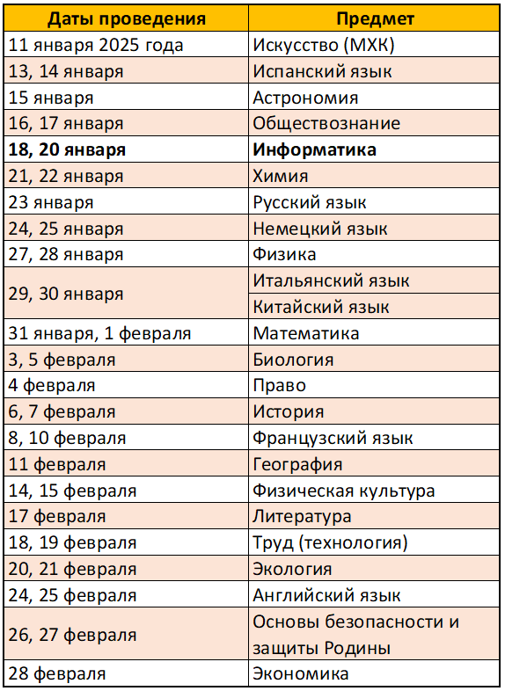

Slide 4
Письмо министерства образования Красноярского края от 18.12.2024 № 75-14746 «О региональном этапе всероссийской олимпиады школьников»
Письмо министерства образования Красноярского края от 23.12.2024 № 75-14988 «О региональном этапе всероссийской олимпиады школьников»
Письмо министерства образования Красноярского края от 24.12.2024 № 75-15108 «О регламентах проведения регионального этапа всероссийской олимпиады школьников»

Slide 5
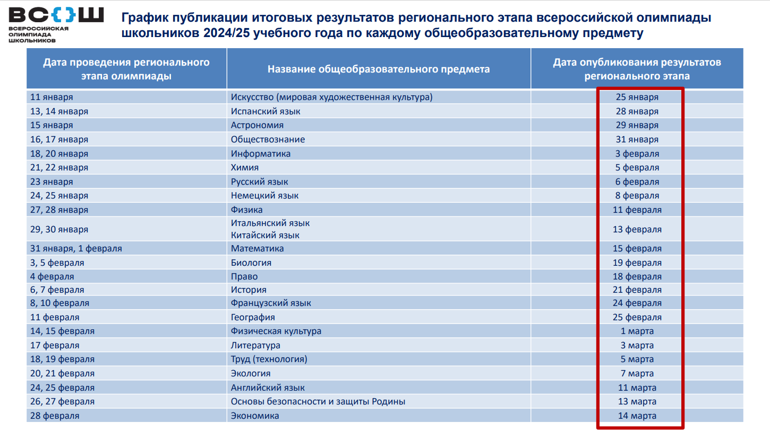

Slide 6
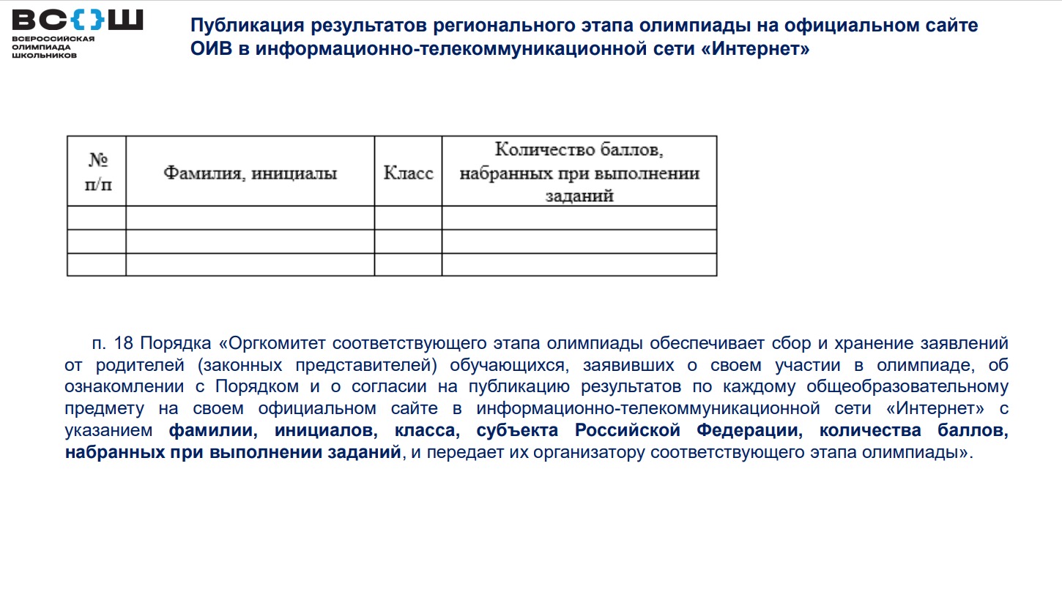

Slide 7
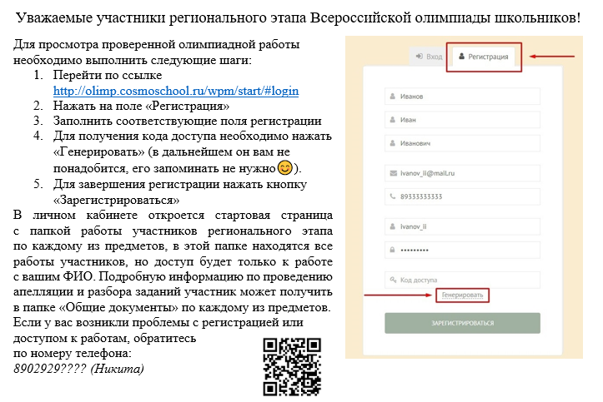
Личный кабинет участника РЭ ВсОШ

Slide 8
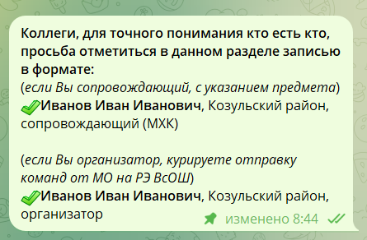
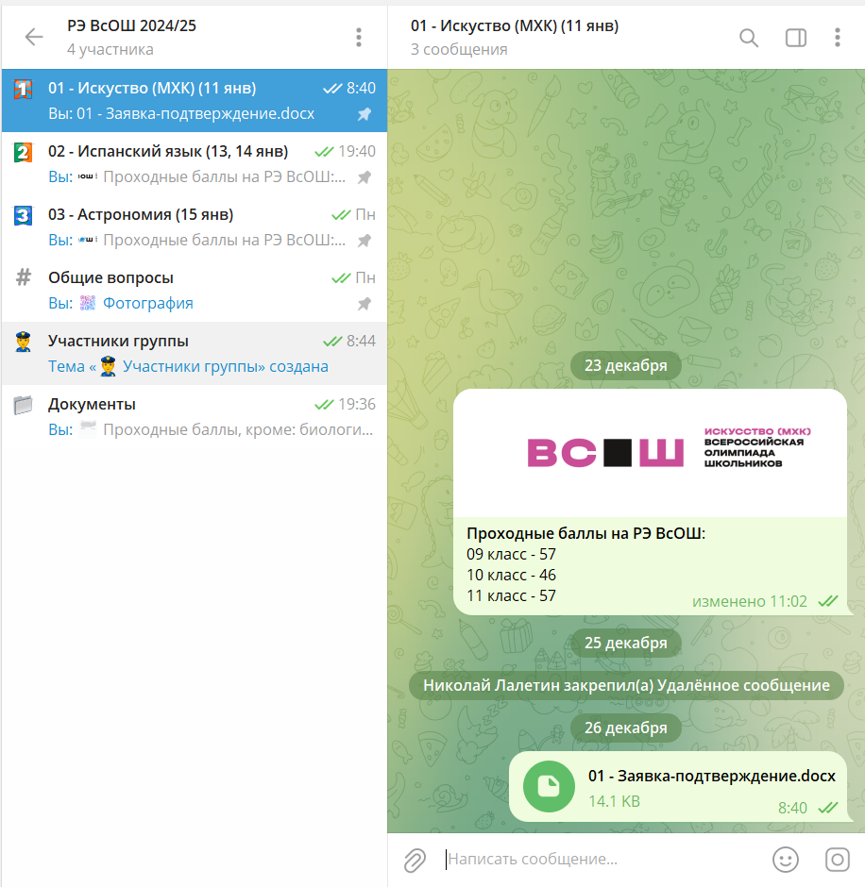


Slide 9
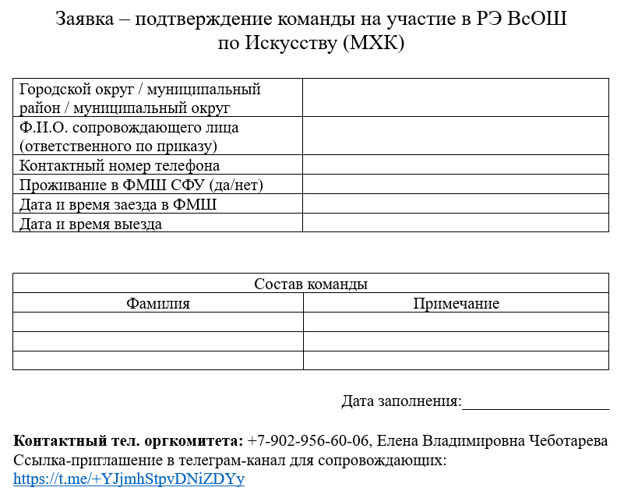
Содержание может (и будет) меняться, в зависимости от специфики предмета и опыта работы. Например по Химии предусмотрена перевозка участников, следовательно необходимы контактные телефоны участников и законных представителей для заявки в ГАИ и т.д.

Slide 10

Организация проживания и питания участников РЭ ВсОШ
Заселение сопровождающих лиц происходит по предварительной регистрации и оплате по ссылке: https://forms.sfu24.ru/fms-hostel/?bx_sender_conversion_id=0 или по QR-коду:
При одноместном размещении 1500 руб./сут., при двухместном размещении 750 руб./сут. трехразовое питание от 800 руб./сут.
По вопросам проживания сопровождающих лиц в ФМШ СФУ обращаться по тел. 8 (391) 206-21-84, Тюлькина Маргарита Анатольевна
Фактическое участие школьников в олимпиаде для формирования заявки на питание и проживание, а также дату время прибытия в ФМШ СФУ необходимо сообщить не менее,
чем за 3 дня до олимпиады по тел. 8 902 956 60 06, Елена Владимировна Чеботарева

Slide 11
Проведение апелляций по предметам РЭ ВсОШ
Участник должен:
Подать заявление на апелляцию в установленные регламентом сроки
на intellekt24@mail.ru
Указать в заявлении выбранный пункт доступа проведения апелляций
Прийти в назначенное время в пункт доступа проведения апелляций с оригиналом паспорта
Муниципалитет должен:
Обеспечить пункты доступа проведения апелляций и передать нам сведения об ответственном лице
Контролировать своевременное реагирование ответственного лица в пункте доступа

